Slide 1


Everywhere, Anytime

Slide 2

המניע לרעיון
קיים חסך משמעותי במעטפת החינוכית אותה מקבלים בני נוער מיישובים מוחלשים.
תלמידי חטיבה ותיכון רבים זקוקים לעזרה בלימודים בשעות אחר הצהריים, באופן זמין וללא תשלום.
מענה צעיר, בגובה העיניים, בסביבה טכנולוגית קלה לשימוש.

Slide 3

TeachMe
פרוייקט חברתי - חינוכי,
ללא מטרות רווח,
המעניק סיוע לימודי
זמין, לכל תלמיד, בכל מקום.
1
2
3
בחירת מורים והכשרתם לעבודה בפרוייקט.
מעורבות חברתית, נסיון תעסוקתי, קידום אישי.
פלטפורמת TeachMe מחברת בין מתרגל לתלמיד בכל כניסה.

Slide 4
למה TeachMe?
שיעורים פרטיים בחינם, עכשיו ובלי הגבלה.
חיבור בין בני נוער מאוכלוסיות מגוונות ללא מגבלה גיאוגרפית.
שדרוג תכניות קיימות של משרד החינוך.
מקפצה לתלמידים בסביבה חלשה.
קידום אישי לבוגרי התכנית.

Slide 5
יישום
אתר מובנה שמקשר בין מתרגל לתלמיד בזמן אמת, ובנוסף מהווה פלטפורמה מקוונת לקיום השיעור.
השיעורים הוירטואלים יתקיימו בעזרת מחשב או טאבלט ללא צורך בהורדה של תוכנות מורכבות או ציוד יקר.
בכל בית ספר ימונה רכז שאמון על בחירת המתרגלים, הכשרתם והכוונתם.
מתרגלים ייבחרו בהתאם לביקוש, בכל מקצועות הלימוד ובכל הרמות.
השתתפות של מתרגלים תחשב כהשלמת פרוייקט מחוייבות אישית, ולאלו שימשיכו בהתנדבות יינתנו תמריצים עתידיים.

Slide 6
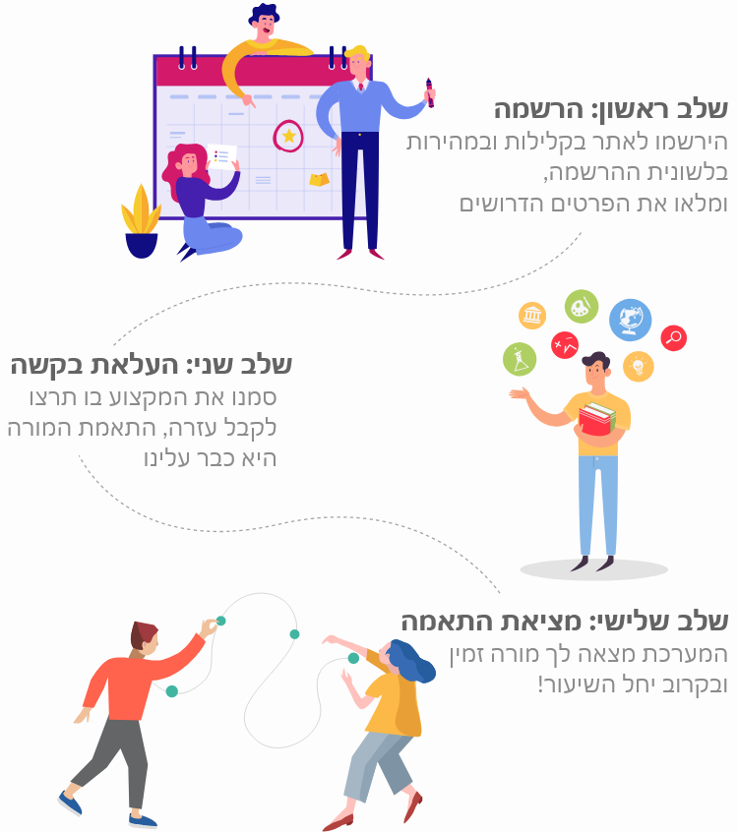
איך זה יעבוד?

Slide 7
פוטנציאל עסקי
מכירת הפלטפורמה כפרוייקט למשרד החינוך, לעיריות או ארגונים חברתיים בעלי יכולת מימון.
המוצר מיועד לקהל יעד גדול, עם צורך משמעותי ואפשרויות התרחבות.

Slide 8
ראייה לעתיד...
מוצר בשימוש כלל עולמי
מוטיבציה גבוהה של תלמידי תיכון לקחת חלק בפרוייקט.
ראייה לחיוב של יחידות צבאיות יוקרתיות של בוגרי הפרוייקט.

